Slide 1
Профессиональная компетентность учителя
Лодина Виолетта Сергеевна – учитель математики МБОУ СОШ №6 г. Железнодорожного

Slide 2
Под профессиональной компетентностью учителя понимается совокупность профессиональных и личностных качеств, необходимых для успешной педагогической деятельности. Профессионально компетентным можно назвать учителя, который на достаточно высоком уровне осуществляет педагогическую деятельность, педагогическое общение, достигает стабильно высоких результатов в обучении и воспитании учащихся.

Slide 3
Исходя из современных требований, можно определить основные пути развития профессиональной компетентности педагога:
Работа в методических объединениях, творческих группах;
Исследовательская, экспериментальная деятельность;
Инновационная деятельность, освоение новых педагогических технологий;
Активное участие в педагогических конкурсах, мастер-классах, форумах и фестивалях;
Обобщение собственного педагогического опыта;
Использование ИКТ.

Slide 4
Развитие профессиональной компетентности – это динамичный процесс усвоения и модернизации профессионального опыта, ведущий к развитию индивидуальных профессиональных качеств, накоплению профессионального опыта, предполагающий непрерывное развитие и самосовершенствование.

Slide 5
Говоря о профессиональной компетентности учителя нельзя не сказать о создании портфолио учителя. Портфолио есть отражение профессиональной деятельности, в процессе формирования которого происходит самооценивание и осознается необходимость саморазвития. С помощью портфолио решается проблема аттестации педагога, т.к. здесь собираются и обобщаются результаты профессиональной деятельности.

Slide 6
Для успешной работы на уроке компетентный учитель должен придерживаться требований к содержанию и методике проведения урока.
Требования к содержанию урока.
Научность.
Воспитывающий и развивающий характер каждого урока.
Осуществление связи с жизнью, теории с практикой.
Содержание коллективных форм работы учащихся с групповыми и индивидуальными.
Организация активной познавательной деятельности учащихся.
Сочетание изложения материала учителем с самостоятельной работой учащихся по приобретению новых знаний и умений применять их на практике.
Оперативный контроль со стороны учителя за деятельностью класса в целом и отдельных учащихся.

Slide 7
Требования к методике проведения урока.
Применяемые на уроке методы и приемы обучения должны способствовать тому, чтобы урок был эмоциональным, вызывал интерес к учению, воспитывал потребность в знаниях
Темп и ритм урока должны быть оптимальными, действия учителя и учеников завершенными.
Необходимы полный контакт по взаимодействию учителя и учащихся на уроке, педагогический такт.
Необходимо создание атмосферы доброжелательности и активного творческого труда.
Чередовать по возможности виды деятельности учащихся, сочетать разнообразные методы и приемы обучения.
Большую часть урока учащиеся должны активно работать над овладением знаниями и умениями.
Всем учебным процессом на уроке управляет учитель.

Slide 8
Таким образом, компетентность учителя – это синтез профессионализма (специальная, методическая, психолого-педагогическая подготовка), творчества (творчество отношений, самого процесса обучения, оптимальное использование средств, приемов, методов обучения) и искусства (актерство и ораторство).

Slide 9
Компетентность учителя математики. Из опыта работы преподавания математики в старших классах.

Slide 10
Разработала курс лекций, семинарских занятий, контрольных и зачетных работ для 10-11класса. А также элективные курсы по решению задач повышенной сложности.
Составила комплект справочных материалов и методических указаний по всем разделам элементарной математики. Даю открытые уроки, мастер-классы на различных семинарах.
Большое внимание уделяю работе с одаренными детьми. Провожу математические конкурсы, турниры. Занимаюсь проектной деятельностью.

Slide 11
Большой опыт работы в профильных классах и обладая профессиональной компетентностью , позволяет мне успешно проводить факультативные,элективные и обычные уроки по темам из углубленного курса,что хорошо помогает учащимся на экзаменах.
Представляю презентацию некоторых мероприятий и проектов , направленных на глубокое изучение математики , развитие интереса и повышение мотивации в общеобразовательных классах.

Slide 12
1)Факультативные занятия по углубленному курсу в помощь к экзаменам ЕГЭ и ГИА.
2)Математические турниры , конкурсы и олимпиады
среди лучших математиков.

Slide 13
Факультативное занятие по математике в 9 классе Семинар “ методы решения уравнений высших степеней”

Slide 14
Содержание:
Историческая справка
План семинара
Опорный конспект
Задания для самоконтроля
Приложение. Схема Горнера

Slide 15
Семинар “Методы решения уравнений высших степеней”
Метод разложения на множители (понизить степень уравнения, т.е. разделить Р(x) на (x-a) “уголком” или по схеме Горнера.)
Замена переменной. Возвратные уравнения
Однородные уравнения
Биномиальные уравнения
Уравнение с параметром

Slide 16
Математический турнир Решение уравнений высших степеней
9абвг классы

Slide 17
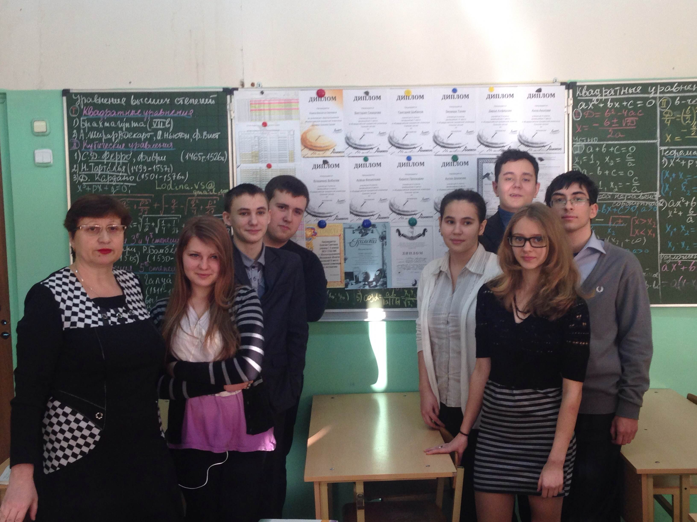

Slide 18
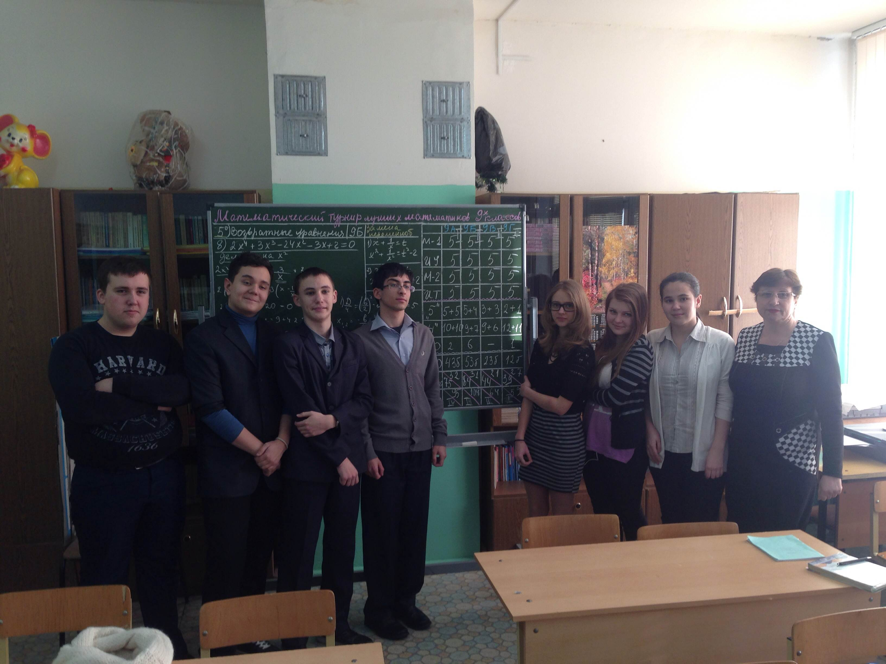

Slide 19
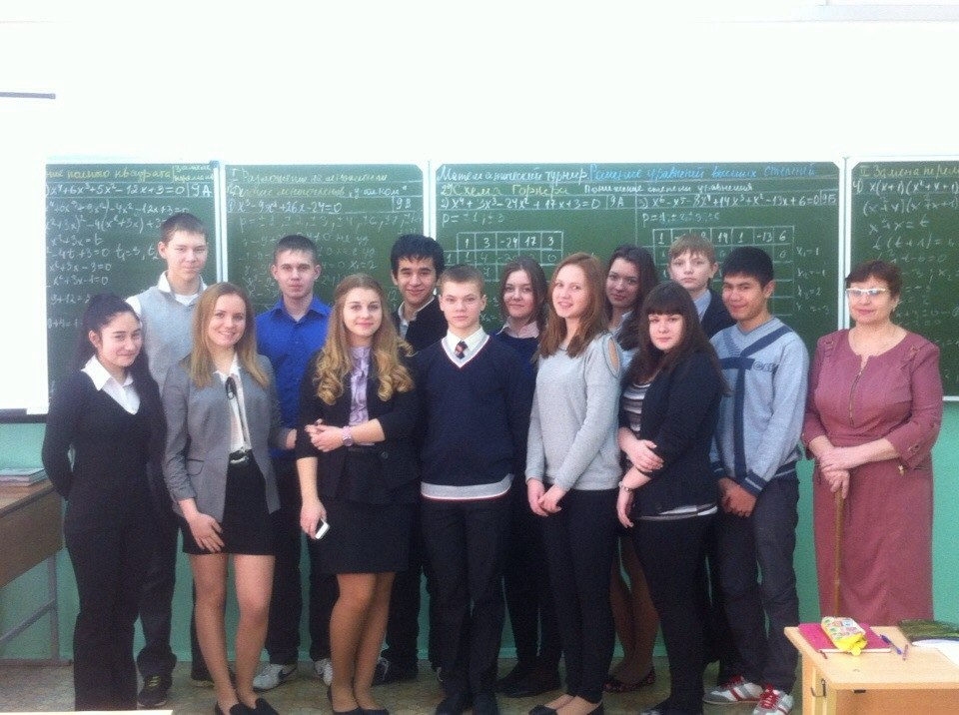

Slide 20
3)Проектные работы учащихся по созданию справочных материалов в помощь к экзаменам, а также обобщение и систематизация знаний.
4)Методические указания ко 2-й части ЕГЭ С1, С2, С3, когда громоздкие традиционные способы заменяются более рациональными, приводящими к быстрому результату (математические фокусы), методические находки.

Slide 21
Подготовка к ЕГЭ и ГИА Проекты Справочные материалы Методические разработки

Slide 22
Проект ученицы 10Б кл. Амельченко Анастасии Справочник Планиметрия. Стереометрия

Slide 23
Планиметрия
Прямоугольный треугольник
Правильные треугольник, квадрат, шестиугольник, многоугольник
Произвольный треугольник
Прямоугольник
Параллелограмм
Ромб.
Трапеция
Окружность
Метод координат
Векторы
Теорема Менелая.Теорема Чевы.

Slide 24
Проект ученицы 10А кл. Поповой Марины Справочник по тригонометрии

Slide 25
Тригонометрия
I.Основные тригонометрические тождества
II. Формулы приведения
III. Формулы сложения
IV. Формулы двойного угла
V. Формулы тройного угла
VII. Формулы универсальной подстановки
VIII.Формулы половинного угла
VIII.Формулы половинного угла
Формулы суммы и разности
X. Формулы произведений
XI. Формулы дополнительного аргумента
XII. Некоторые преобразования

Slide 26
Нестандартные приемы решения сложных заданий С1,С2,С3,С4 ЕГЭ

Slide 27
Готовимся к ЕГЭ (задание С3)
Решение логарифмических неравенств с помощью метода рационализации

Slide 28
Суть метода рационализации для решения логарифмических неравенств (метода замены множителя) состоит в том, что в ходе решения осуществляется переход от неравенства, содержащего логарифмические выражения, к равносильному рациональному неравенству (или равносильной системе рациональных неравенств).
Примечание.
В вариантах ЕГЭ в 2012 году в задании С3 необходимо было решить систему неравенств. За верное решение только одного неравенства предложенной системы, согласно разработанным критериям, эксперты ЕГЭ ставили 1 балл.

Slide 29
При решении учитываем ограничения!
Notes:
TODO

Slide 30
Имеем:

Slide 31
Имеем:
Notes:
TODO

Slide 32
Досрочный ЕГЭ 26.04.2012

Slide 33
ЕГЭ -2012. «Вторая волна». 10.07.2012.

Slide 34
ЕГЭ – резервный день «второй волны».
16.07.2012.
+
-
+
-
+
-3
2
5
6
x
0
6
x

Slide 35
Выражение(множитель) в неравенстве
(правая часть неравенства равна нулю!)
На что меняем
(помните, что f >0, g >0,a >0, a≠1)
(помните, что f >0, ,a >0, a≠1)
(помните, что f >0, a >0 ,a≠1)
Примечание: a – функция от х или число, f и g – функции от х.

Slide 36
5)Проекты по истории математических исследований по решению уравнений высших степеней (история математических турниров).Истории о знаменитых математиках ,их научных открытиях , о недоказанных теоремах и других фактах. Прививает любовь к математике , повышает мотивацию.

Slide 37
Исследовательский проект
«О РАЗРЕШИМОСТИ КУБИЧЕСКИХ УРАВНЕНИЙ В РАДИКАЛАХ»

Slide 38
Цели работы: популяризация математических знаний, нахождение наиболее простых способов решения уравнений 2-ой и 3-ей степеней
Задачи работы:
проведение конкурса рефератов «Знаменитые математики, внёсшие значительный вклад в решение кубических уравнений»;
расширение знаний учащихся о множествах чисел, знакомство с мнимой единицей и множеством комплексных чисел;
проведение обобщающего урока по теме «Решение уравнений 1-ой и 2-ой степеней по формулам»;
проведение семинара «Вывод формулы для решения уравнений 3-ей степени» с привлечением выпускников школы, обучающихся в технических вузах;
выяснение прикладного значения формулы Кардано;
разрешение вопроса о возможности решения уравнений 4-ой и 5-ой степеней по формулам

Slide 39
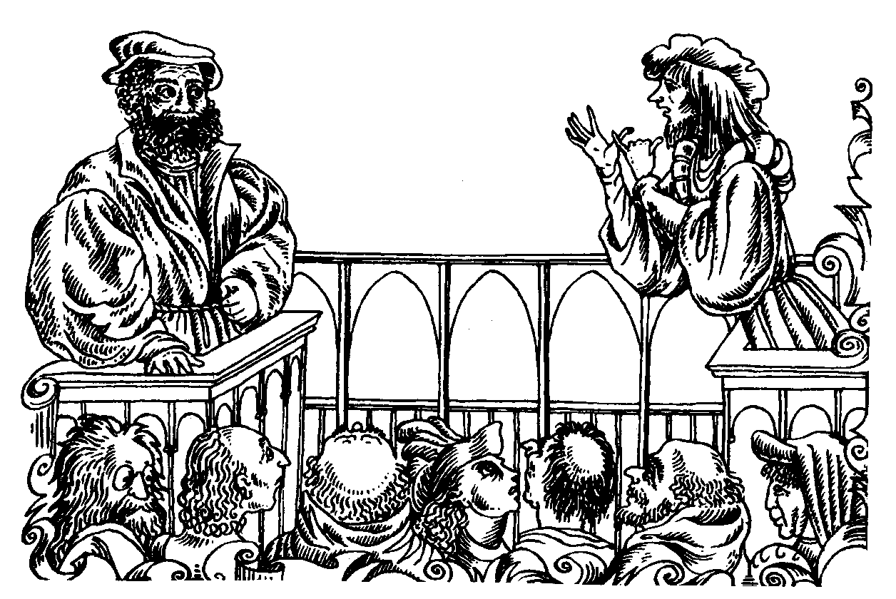
Математический турнир между Тартальей и Фиоре
Для участников алгебраических диспутов было важно обладать неизвестной ещё для других формулой решения того или иного типа уравнений, алгоритмом, с помощью которого можно было решить значительное количество задач.

Slide 40
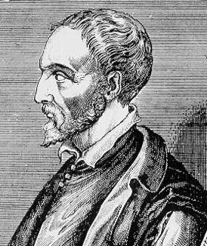
Джероламо Кардано
Итальянский математик, инженер, философ, медик и астролог.
Учился в университетах Павии и Падуи. Сначала занимался только медициной, но в 1534 году стал профессором математики в Милане, позже – в Болонье. Однако, Кардано не бросил врачебное занятие.
1501 – 1576 гг.

Slide 41
Выводы
В ходе работы над проектом мы провели конкурс рефератов «Знаменитые математики, внесшие значительный вклад в решение кубических уравнений» для учеников нашего класса. Авторы лучших рефератов представили свои работы учащимся седьмых классов.
Усилиями нашей творческой группы был проведен урок «Решение квадратных уравнений на множестве комплексных чисел». На этом уроке мы познакомили наших одноклассников с комплексными числами, показали, что любое квадратное уравнение имеет два корня на множестве комплексных чисел.
В рамках проведения недели математики мы организовали такой урок в параллели девятых классов, показали презентацию нашего проекта учащимся десятых и одиннадцатых классов.

Slide 42
Учение с увлечением.
Теорема Ферма
Лодин Александр
Школа №6
8 класс Б

Slide 43
Цели проекта
1. Я хочу рассказать о Пьере Ферма.
2. О теореме Пьера Ферма.
3. Об истории происхождения этой теоремы.
4. О том как её пытались доказать.
5. Я хочу привить ребятам любовь к математике.

Slide 44
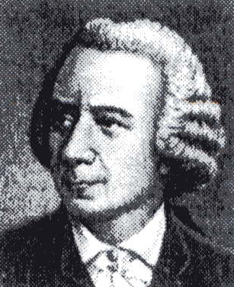
Попытки доказать теорему Ферма
Доказать теорему Ферма пытались многие величайшие математики планеты - но безрезультатно. Кое-кто сходил с ума в бесплодных попытках найти правильное решение, кто-то от безысходности кончал жизнь самоубийством.
В 1748 году Леонард Эйлер разобрал случай при N=4 (это доказательство было и у Ферма) и лишь через 20 лет прибавил случай N=3.
Лишь через полвека французский математик А. Лежандром и немецкий математик П. Дирихле доказали справедливость утверждения для N=5.
Немецкий математик Э. Куммер доказал теорему для всех N из первой сотни.
В 1934 году американский математик Г. Вандивер упростил условия Куммера и проверил доказательство для всех простых N до 100000.
За доказательство этой теоремы назначили Нобелевскую премию. С появлением ЭВМ энтузиасты перебрали все переменные вплоть до четырёхмиллионного значения. Все сошлось, но легче от этого не стало.

Slide 45
Теорема Ферма
В 1953 году в английском городе Кембридже родился Эндрю Уайлз. В десятилетнем возрасте Эндрю узнал о существовании теоремы Ферма и поклялся, что докажет её во что бы то ни стало. Ради этого он начал тайно изучать теорию чисел. В 1994 году Уайлз опубликовал свои расчеты в двести страниц, но в доказательстве нашли ошибку. Уже через год Эндрю опубликовал другое доказательство теоремы Ферма и получил премию. Но удержать в голове сто листов текста невозможно, поэтому и сейчас ищут более лёгкий и короткий способ, который возможно знал Ферма.

Slide 46
Выводы
Я надеюсь, что заинтересовал вас этой темой.
Мне было очень приятно делать работу.

Slide 47
Спасибо за внимание

